Slide 1


ACADEMIA NACIONAL DE MEDICINA
13 Abril 2016
“EVALUACION FUNCIONAL RESPIRATORIA EN PACIENTES CON CANCER PULMONAR”
Dr. Luis Torre Bouscoulet
Profesor de Medicina
Departamento de Fisiología Respiratoria
INER

Slide 2
LTB
Conflictos de Interés: Ninguno
Relaciones comerciales en los últimos 12 meses: Ninguna

Slide 3
¿Qué PFR existen?
Pruebas de mecánica de la respiración
Pruebas de intercambio de gases
Pruebas de control respiratorio
Pruebas de integración al ejercicio
Otras

Slide 4
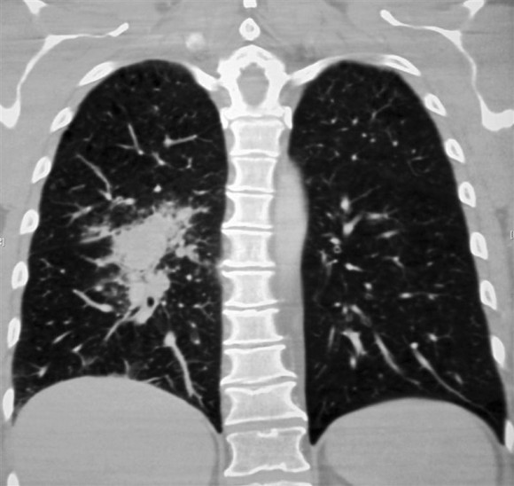
PFR en Ca Pulmonar
¿Con qué propósito?
PFR
Valoración preoperatoria
Evaluación de enfermedades concomitantes
Evaluación de la toxicidad
Seguimiento

Slide 5
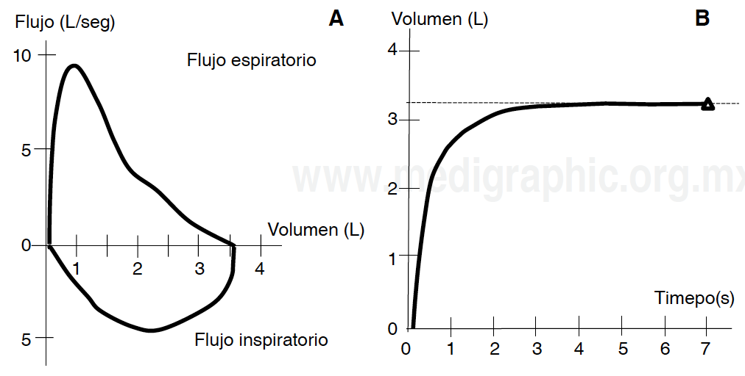
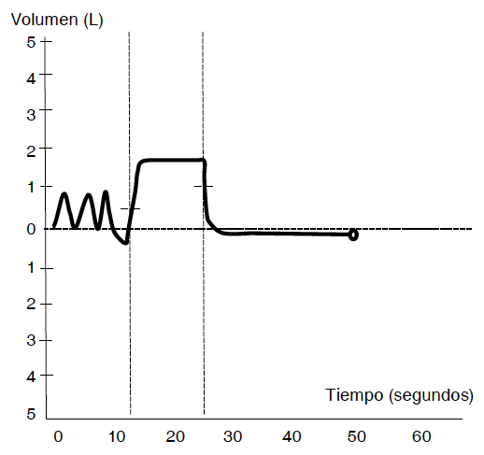
Valoración preoperatoria
Espirometría
tiempo
Resección pulmonar (incluyendo neumonectomía)
Tiempo
Ambos > 80%p
DLCO
Eur Respir J 2009; 34:17

Slide 6
Valoración preoperatoria
Si FEV1 ó DLCO < 80%p
Eur Respir J 2009; 34:17
PCPE
VO2 pico < 10 ml/k/min
VO2 pico 10 – 20 ml/k/min
VO2 pico > 20 ml/k/min
No resección
Resección (neumonectomía)

Slide 7
Valoración preoperatoria
VO2 pico 10 – 20 ml/k/min
FEV1 y DLCO PO
Alguna < 30%p
Ambas > 30%p
VO2 pico PO
< 10 ml/k/min
> 10 ml/k/min
Resección hasta la extensión calculada
No resección
Eur Respir J 2009; 34:17

Slide 8
Riesgo operatorio
Parámetro | Punto de corte | % de complicaciones CP
VO2max%p | ≥ 70 | 20.6
 | < 70 | 36.3
VO2max ml/k/min | ≥ 20 | 19.3
 | 15-19.9 | 25
 | 10-14.9 | 55.6
FEV1 L | ≥ 2 | 17.3
 | 1.2-1.9 | 25.5
 | <1.2 | 58.8
Chinese Medical Journal 2010; 123:3089

Slide 9
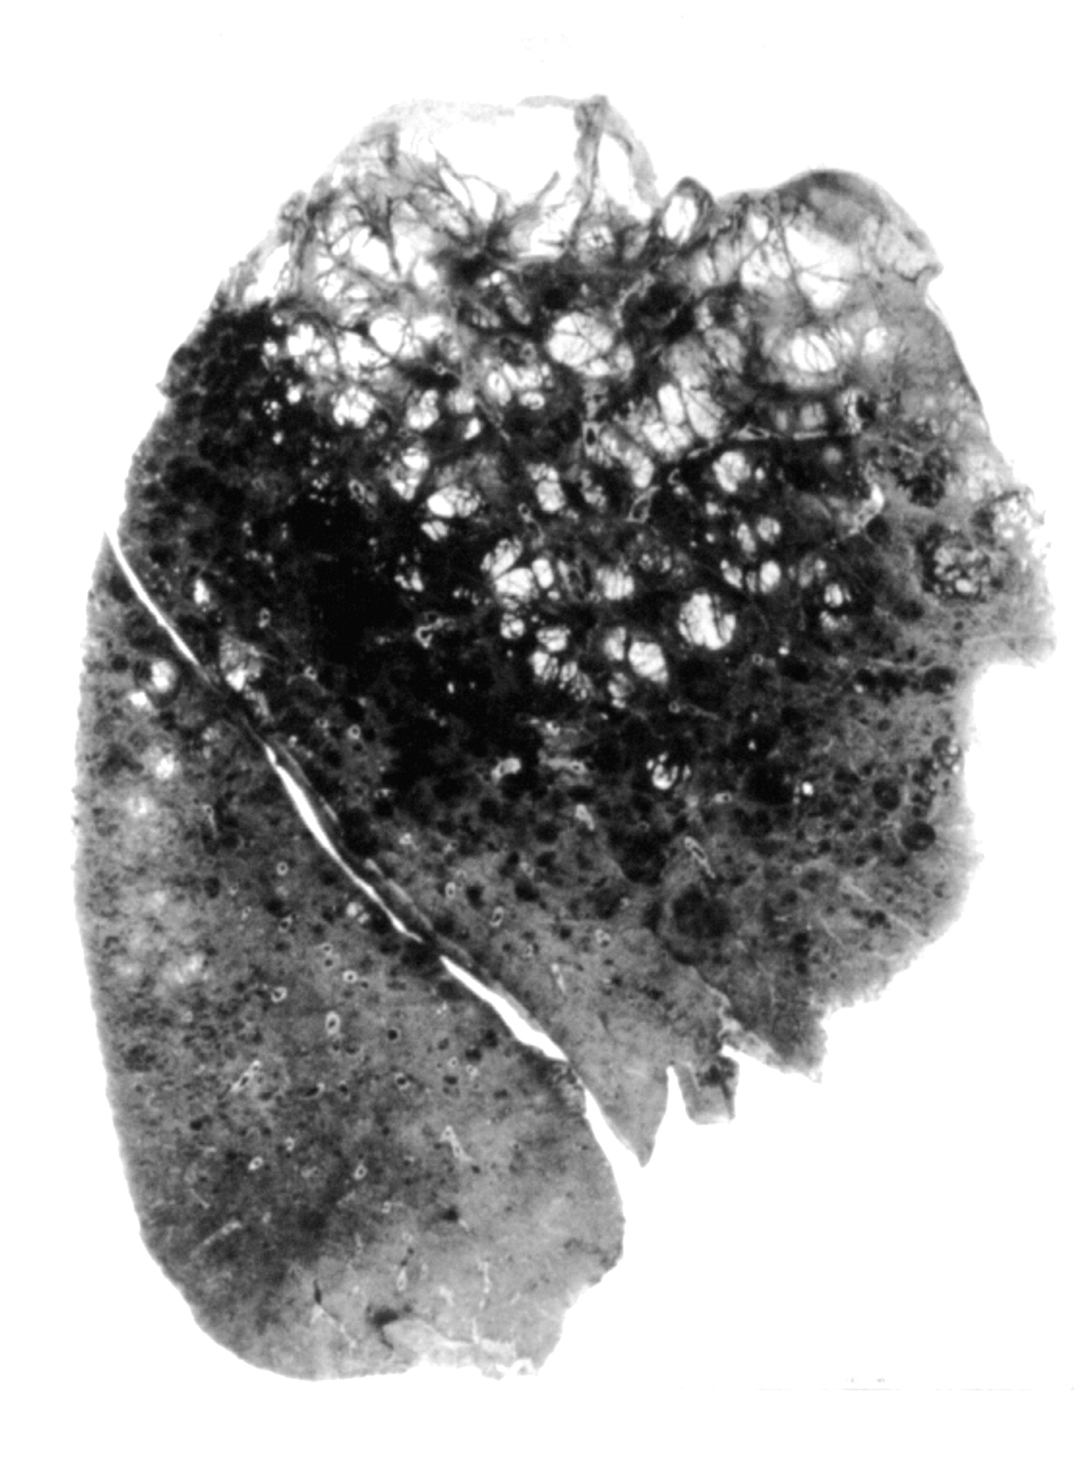
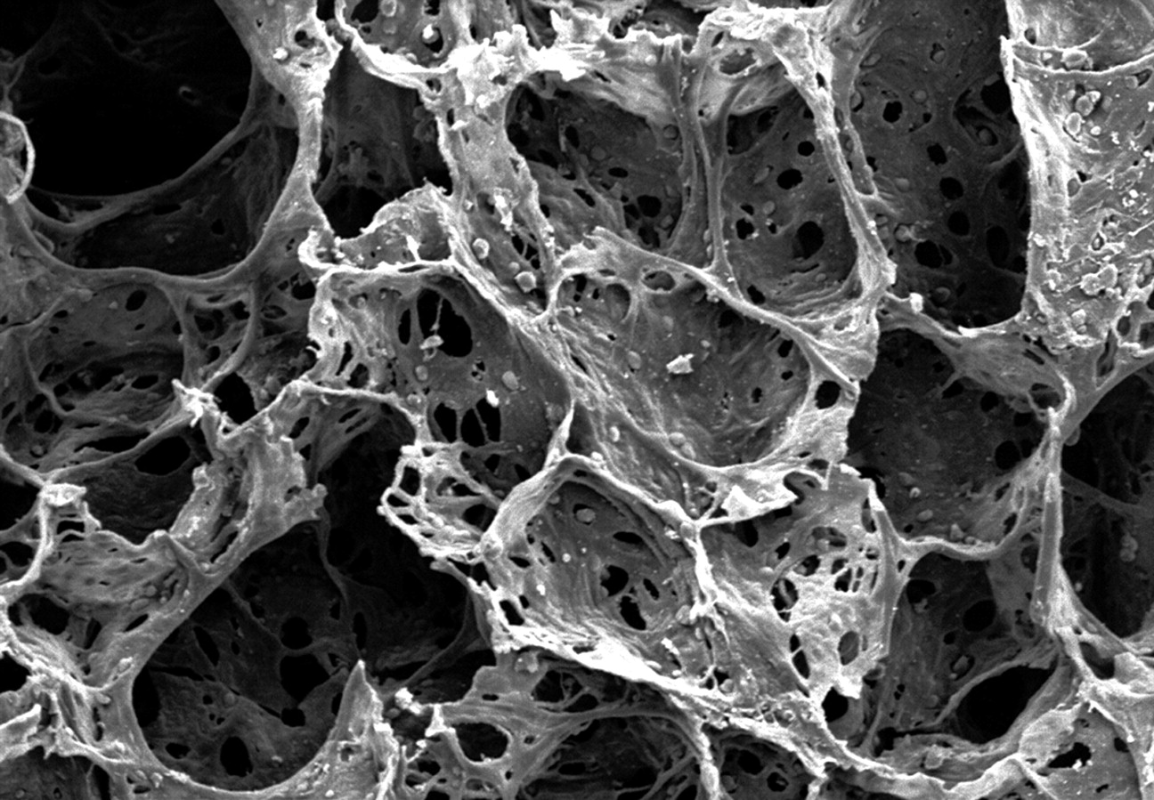
Enfermedades concomitantes
EPOC
Autor | Año | Género | Prevalencia %
Boucot | 1964 | Hombres | 98
Tenkanen | 1987 | Hombres | 95
Dean | 1966 | Hombres | 80
Nomura | 1991 | Hombres | 75
Campbell | 1963 | Hombres | 74
Loganathan | 2006 | Hombres | 72
Samet | 1986 | Hombres | 70
Loganathan | 2006 | Mujeres | 50
Dean | 1966 | Mujeres | 48
Implicación en tratamiento y en riesgo de NR
CHEST 2006; 129:1305–1312

Slide 10
Predictores de deterioro funcional
Factores asociados a disminución de FEV1 y DLCO a 36 meses de RT
MLD
EPOC
Int. J. Radiation Oncology Biol. Phys., Vol. 62, No. 3, pp. 639–644, 2005

Slide 11
Toxicidad
Entre 5 y 50% de los pacientes con cáncer pulmonar que recibieron RT sufren NR clínicamente significativa (tos, disnea, fiebre)
La RTIM reduce el riesgo de NR (8-10%)
La mortalidad puede alcanzar el 50%
EXP THER MED 2012; 3: 631
Int J Radiat Oncol Biol Phys 2002;54:735-741.

Slide 12
Tipo de RT
Parámetro | Pre RTIM | Post RTIM | p
FVC L | 2.92 | 2.94 | 0.66
FEV1 L | 2.29 | 2.34 | 0.47
FEV1/FVC % | 78.8 | 80.3 | 0.31
DLCO | 5.94 | 5.82 | 0.57
EXPERIMENTAL AND THERAPEUTIC MEDICINE 3: 631-635, 2012

Slide 13
Clínica vs. funcional
Los cambios funcionales respiratorios podrían considerarse como expresión inicial de toxicidad pulmonar por radioterapia cuya identificación y tratamiento oportunos, podría disminuir la morbilidad y mortalidad asociada a NR.
PFR
Int J Radiat Oncol Biol Phys 2008;71:967-971
Radiother Oncol 2011;101:443-448
Int J Radiat Oncol Biol Phys 2005;62:635-638.

Slide 14
Toxicidad
Aguda: 1-3 meses después de RT
Crónica: 6-24 meses después de la RT. Fibrosis por radiación
EXPERIMENTAL AND THERAPEUTIC MEDICINE 3: 631-635, 2012

Slide 15
Neumonitis rádica
Grado | Característica
0 | Sin cambio
1 | Asintomático, hallazgos radiológicos o por TC
2 | Sintomático, no interfiere con actividades diarias
3 | Sintomático, interfiere con actividades diarias, requiere oxígeno suplementario
4 | Amenaza la vida, requiere apoyo ventilatorio
5 | Neumonitis grave que resulta en la muerte
Int J Radiat Oncol Biol Phys 2000;47:13-47

Slide 16
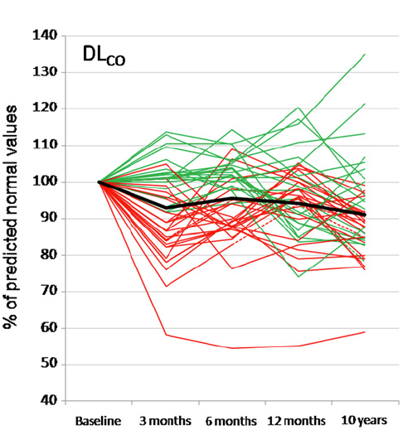
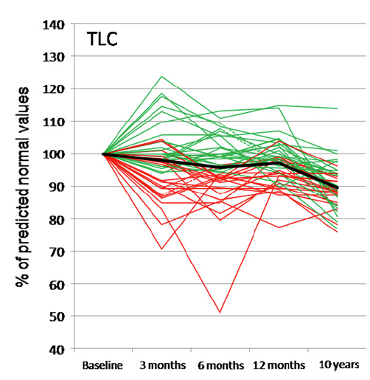
Toxicidad
CHANGES IN PULMONARY FUNCTION UP TO 10 YEARS AFTER LOCOREGIONAL BREAST IRRADIATION
Int J Radiation Oncology Biol Phys 2012; 82: 701–707

Slide 17
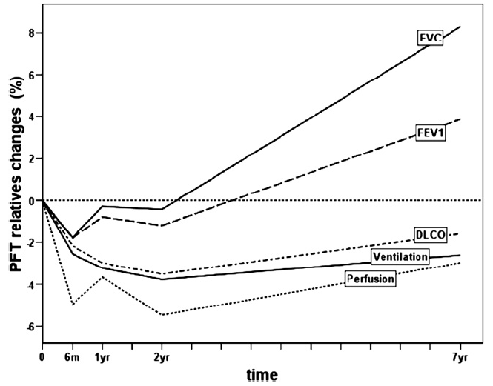
Long-term Changes in Pulmonary Function After
Incidental Lung Irradiation for Breast Cancer: A
Prospective Study With 7-Year Follow-up
FVC
FEV1
Cambios relativos en la PFR %
DLCO
V
PER
tiempo
International Journal of Radiation Oncology Biology Physics 2012, e569

Slide 18
Porciento de cambio post RT
NR ≥ 2
 | 3 meses | 6 meses | 12 meses
FVC | 9.7 | 4.6 | 16.7
FEV1 | 15.7 | 17.9 | 24.2
DLCO | 23.3 | 22.1 | 20.1
International Journal of Radiation Oncology Biology Physics 2012, e569

Slide 19
Departamento de Fisiología INER
CONACYT
INAC/INER
Factores clínicos, bioquímicos, dosimétricos y funcionales respiratorios predictores de neumonitis por radioterapia en cáncer de pulmón localmente avanzado (etapas IIIA y IIIB) tratados con quimio y radioterapia.

Slide 20
Departamento de Fisiología INER
CONACYT
El propósito de este estudio es evaluar el efecto de la quimioterapia y radioterapia torácica sobre la función pulmonar e identificar potenciales factores predictores para desarrollar NR en pacientes con cáncer de pulmón localmente avanzado. Se explorará la habilidad predictiva de parámetros clínicos, dosimétricos de RT, bioquímicos y funcionales respiratorios para el desarrollo de NR.

Slide 21
Conclusiones
Las PFR en pacientes con Ca Pulmonar tienen implicaciones:
Valoración Preop: FEV1 y DLCO
Estratificación del riesgo de NR (Mayor riesgo en EPOC)
La identificación oportuna de daño funcional por RT podría tener implicaciones en morbilidad y mortalidad
Analizar el daño pulmonar en etapa presintomática

Slide 22
¡¡ Gracias por su atención !!
luistorreb@gmail.com

Slide 23
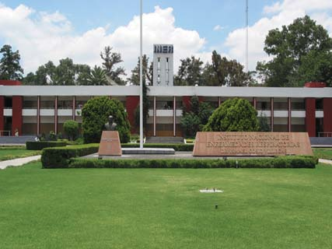
¡¡ Gracias por su atención !!
luistorreb@gmail.com

